Slide 1
canvas 动画
李伟

Slide 2
课堂目标
理解canvas 动画原理。
制作丰富多彩的动画。

Slide 3
知识点综述
制作动画的基本步骤
驱动动画的方法
速度和加速度
弹性运动
补间动画
用户交互

Slide 4
制作动画有4 步
清理画布：ctx.clearRect(0,0,canvas.width,canvas.height)
保存 canvas 上下文对象的状态：ctx.save()
绘制动画图形：…
恢复 canvas 上下文对象的状态：ctx.restore()
清理画布
ctx.save()
绘制时钟
ctx.save()
绘制表框
ctx.restore()
ctx.save()
绘制刻度
ctx.restore()
…
ctx.restore()

Slide 5
驱动动画的方法
setTimeOut(fn,time) 和setInterval(fn,time)
优点：使用方便，动画的时间间隔可以自定义。
缺点：隐藏浏览器标签后，会依旧运行，造成资源浪费。与浏览器刷新频率不同步。
requestAnimationFrame(fn)
优点：性能更优良。隐藏浏览器标签后，便不会运行。与浏览器刷新频率同步。
缺点：动画的时间间隔无法自定义

Slide 6
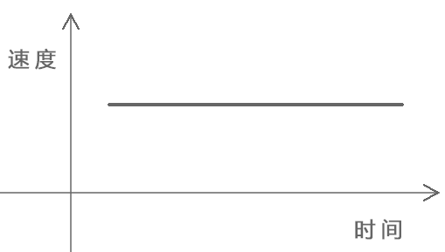
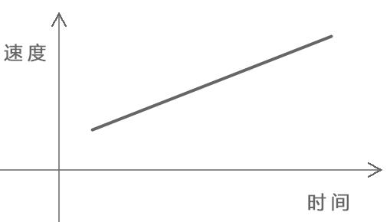
速度和加速度的定义
速度：描述物体运动快慢和运动方向的物理量
加速度：描述速度变化的量
匀速运动
obj.x+=vx;
obj.y+=vy;
加速运动：
vx += ax;
vy += ay;
obj.x+=vx;
obj.y+=vy;

Slide 7

示例-重力模拟
要点：使用requestAnimationFrame() 驱动动画，做匀速和加速运动
无重力状态
有重力状态

Slide 8
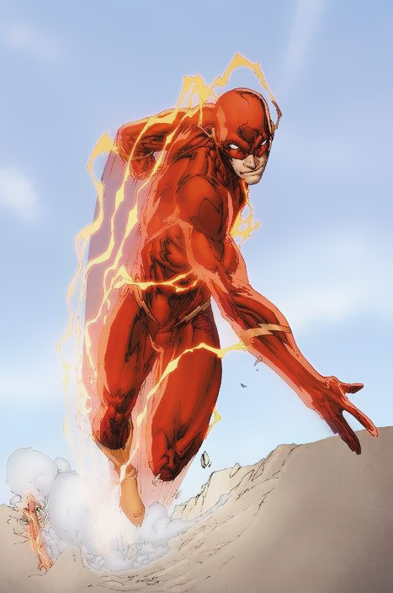
请求动画帧里的时间差
请求动画帧里的时间差是参差不齐的。比如第一次用16 毫秒驱动了动画，下一次可能是20毫秒，下下次可能是17 毫秒。
举个栗子：
闪电侠第1 秒跑了100米；10 秒钟后，还是跑了100米；100秒 后还是跑了100 米。他是在做匀速运动吗？不是！
什么才叫匀速运动？
已知闪电侠的速度是100米/秒
闪电侠第1 秒跑了100米；10 秒钟后，跑了100*10米；20秒后，跑了100*20 米。这就是匀速运动！

Slide 9
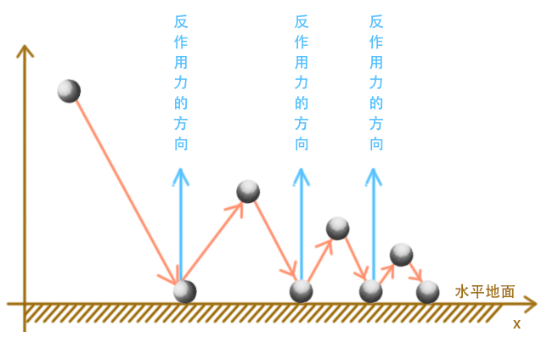
从小球落地的事件中解析弹性运动
当小球与水平的地面发生碰撞时，地面就会给小球一个反作用力，这个力的方向就是地面的法线方向，这个力的大小就是弹力。
初始数据
速度：vy=0
加速度（重力）：ay=0.01
弹力：bounce=0.8
动画帧中：
vy+=ay
ball.y+=vy
碰撞地面时：
vy*=-bounce
vx*=-bounce
vy*=-bounce

Slide 10
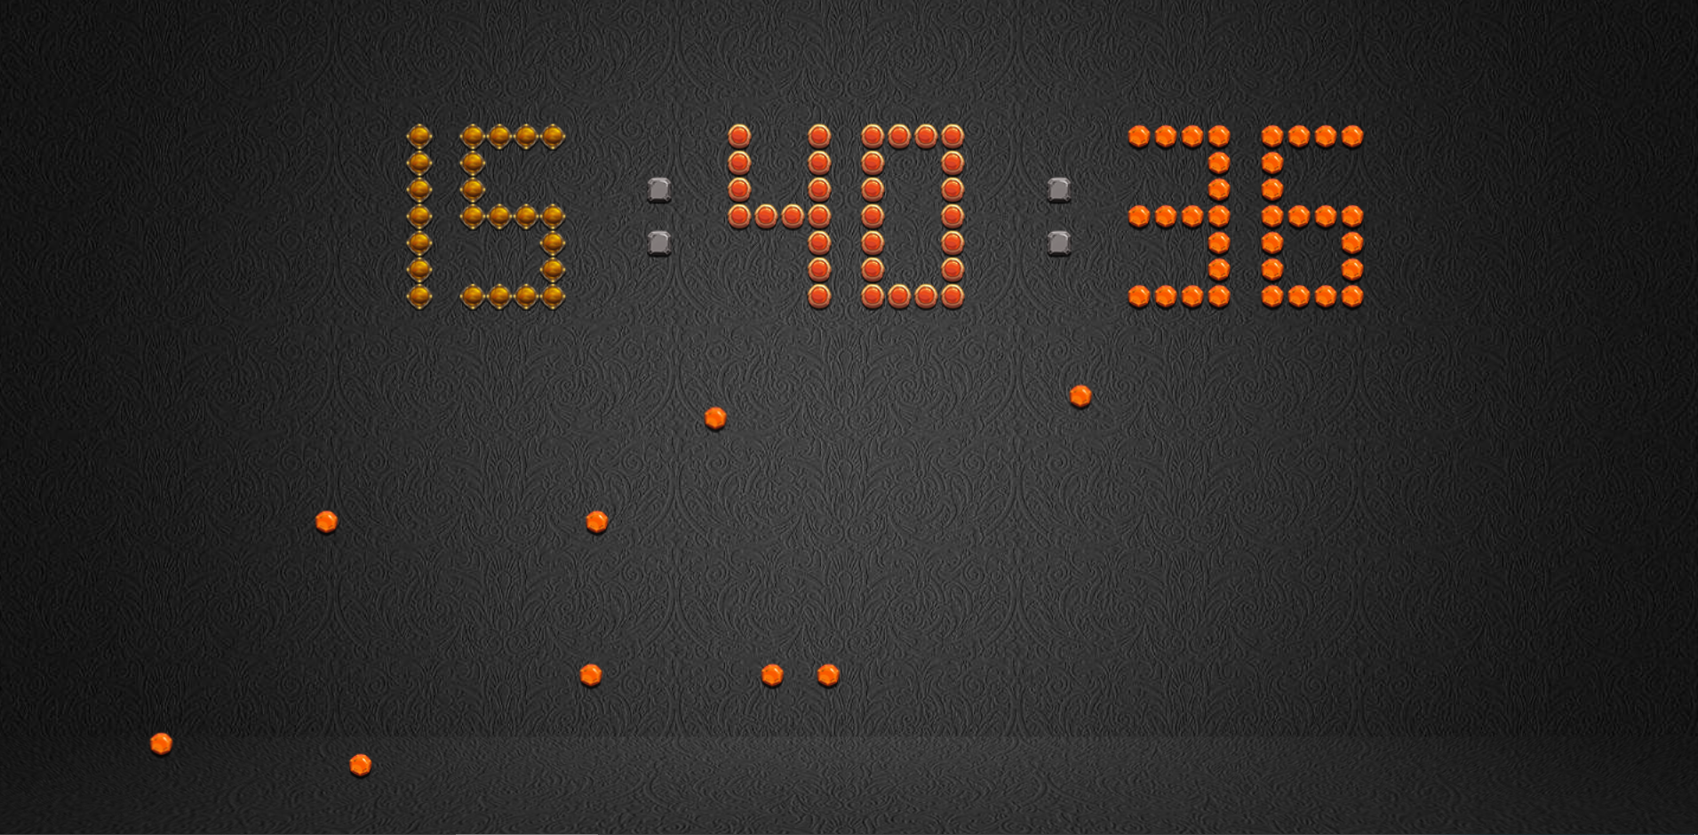
粒子时钟

Slide 11
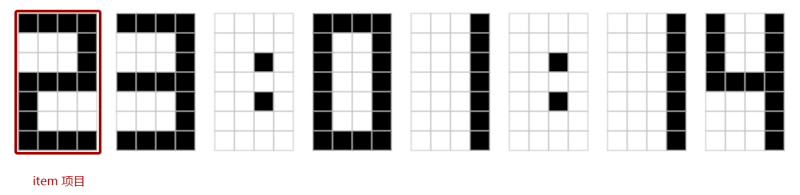
粒子时钟-项目
一个时钟中有8个项目

Slide 12
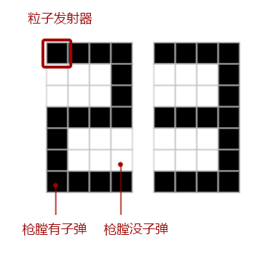
粒子时钟-粒子发射器
一个item 项目中有 4*7=28 个粒子发射器
粒子发射器有两种状态：
粒子发射器的枪膛里有子弹（粒子）
粒子发射器的枪膛里没有子弹（粒子）

Slide 13
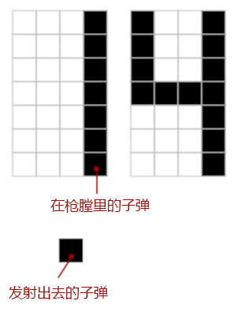
粒子时钟-粒子
粒子存在于粒子发射器中的粒子仓库中，它有两种状态
新生粒子 – 在枪膛里的子弹
坠落粒子 – 发射出去的子弹

Slide 14
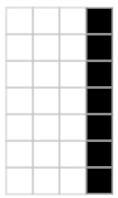
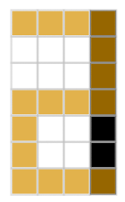
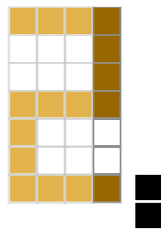
粒子时钟-粒子发射器的事件
将子弹上膛
将枪膛里的子弹发射器出去
当子弹飞到了canvas 画布外面时，将子弹从粒子仓库中销毁
下一秒
让将1中不属于2的粒子放射器发射子弹
时间为 1

Slide 15
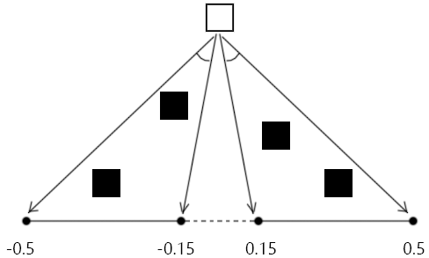
粒子时钟-单个粒子发射器的实现
粒子x 轴速度的取值范围

Slide 16
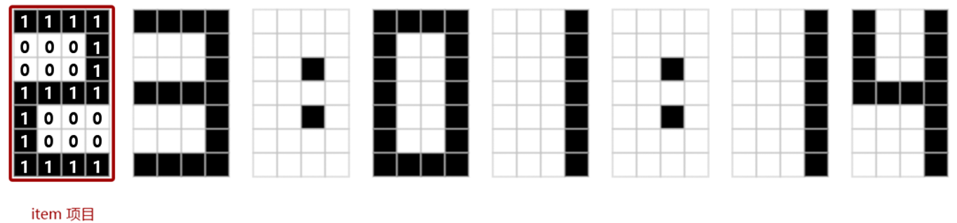
粒子时钟-时钟的实现

Slide 17
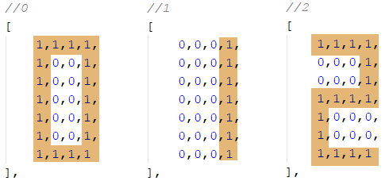
粒子时钟-数字的匹配原理
按照项目的行数和列数，用数组画数字
之后，就可以遍历数字数据，将其中的1或者0 赋给项目中与其相对应的粒子发射器即可。

Slide 18
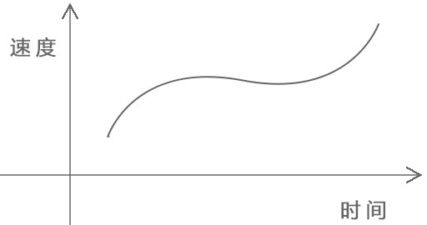
补间动画是什么？
补间动画是在两个关键帧之间，以某种算法自动计算物体运动的插值，从而形成一种过度效果。
线性插值
线性插值
样条线插值

Slide 19
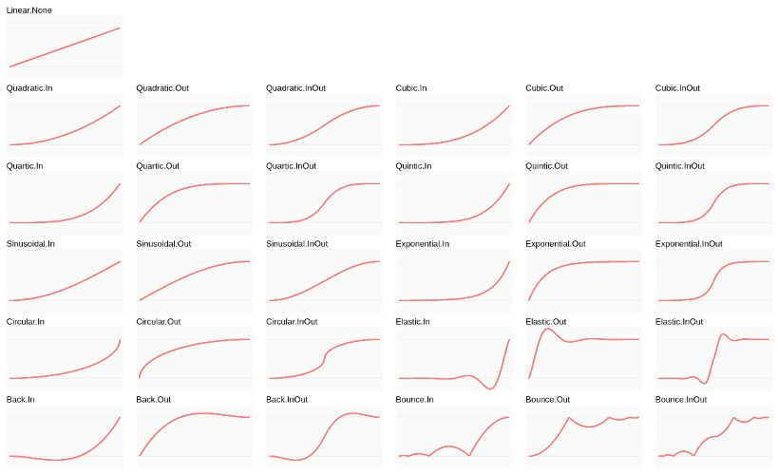
用tween.js 做补间
点击进入github
点击进入中文教程

Slide 20
扩展-颜色也可以做补件动画
tween.js 并没有提供颜色的过度方法，所以我把d3 的color 插件拼装到了tween.js 中去，形成了一个SupTween.js，使用之前需要引入d3-color.js

Slide 21
canvas 怎么给图形添加交互？
canvas 图形没有监听事件的方法。
比如用鼠标选择图形时，我们只能用canvas 画布监听事件，获取鼠标或触摸点在canvas 中的位置，再基于图形在canvas 中的位置和形状，判断鼠标在canvas中的点位是否在图形中。

Slide 22
获取canvas 中鼠标位置的方法
canvas.addEventListener('mousedown', getPos);
function getPos(event){
const {clientX,clientY}=event;
const {left,top}=canvas.getBoundingClientRect();
const [x,y]=[clientX-left,clientY-top];
console.log(x,y);
}

Slide 23
扩展-获取触摸点点位的方法
canvas.addEventListener('mousedown', getPos);
function getPos(event){
const {pageX, pageY}=event.changedTouches[0];
const {left,top}=canvas.getBoundingClientRect();
const [x,y]=[pageX -left, pageY -top];
console.log(x,y);
}

Slide 24
使用算法选择常见的图形
矩形：
位置：x, y
尺寸：w, h
圆形：
圆心位置：center
半径： radius
扇形：
圆心位置： center
半径： radius
起始弧度： startAngle
结束弧度： endAngle

Slide 25
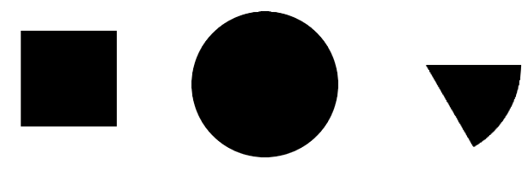
案例 – 矩形、圆形、扇形的拖拽

Slide 26
isPointInPath(x,y) 选择图形
isPointInPath(x,y) 是canvas 2d中的内置方法，它可以判断一个点位是否在路径中。
isPointInPath(x,y) 面向的对象是路径，所以对文字、fillRect()、strokeRect()不好使。
回顾一下路径的基本概念： 在我们使用canvas 的getContext('2d') 方法获取canvas 上下文对象ctx 的时候， ctx上便挂载了一个空的路径集合。 在ctx.beginPath() 之后，所绘制的所有路径都会被添加到这个路径集合里，isPointInPath(x,y) 方法判断的就是x、y 点是否在这个路径集合的所有路径里。这个路径可以不用画出来，只要路径集合里有路径即可。 注意，在下一次ctx.beginPath() 时，路径集合会被置空。

Slide 27
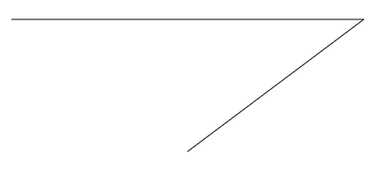
isPointInPath(x,y) 用法
示例：用三个点画了一条折线，没有将其闭合，然后对其进行选择。
const ctx=canvas.getContext('2d');
ctx.beginPath();
ctx.moveTo(50,50);
ctx.lineTo(450,50);
ctx.lineTo(250,200);
console.log(ctx.isPointInPath(250,100)); //true
ctx.stroke();
更多选择方式

Slide 28
canvas 动画是博大精深的
动画是像素在时间中的舞蹈。无论多么炫酷的动画，它都是在改变屏幕中像素的位置和色彩。
动画可以应用于canvas 图形的位置、旋转、缩放和样式。
动画的制作方式有两种：逐帧动画和补间动画。
逐帧动画只会考虑下一帧。
补间动画在动画的开始就已经知道了动画的结尾，只是动画的过程会有各自的精彩。

Slide 29
小球拖拽+弹动
在圆形拖拽案例的基础上为小球添加弹性动画。
1.先在全局提前声明计时器time，以及动画属性：
计时器 time=null;
重力 gravity=0;
弹力 bounce=-0.8;
速度 vy=0;
2.建立动画方法animate，在其中计算时间差、加速度、更新小球的位置，并与地面做碰撞检测。
3.在连续渲染方法render 里，若小球不处于拖拽状态，那就用animate方法更新小球位置。
4.当鼠标抬起，设置小球重力gravity=0.01;更新计时器；

